Slide 1

PHÒNG GIÁO DỤC & ĐÀO TẠO LONG BIÊN
TIẾNG VIỆT LỚP 1
BÀI 19: Ng ng Ngh ngh
GIÁO VIÊN:

Slide 2

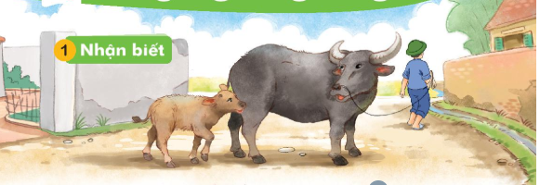
BÀI 19: Ng ng Ngh ngh
Nghé theo mẹ ra ngõ.
Nghé theo mẹ ra ngõ.

Slide 3
ng
ngh
ng o
ngh e
ngõ
nghé
ngã ngủ ngự nghe nghé nghĩ
ngã ngủ ngự nghe nghé nghĩ

Slide 4
i
ng
ngh
e
ê

Slide 5

ngã ba ngõ nhỏ củ nghệ nghỉ hè
ngã ba ngõ nhỏ củ nghệ nghỉ hè

Slide 6
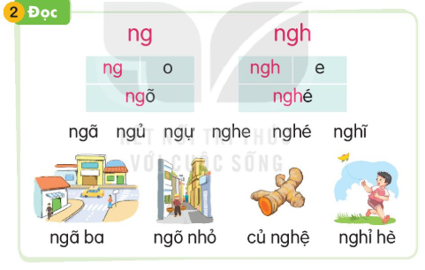

Slide 7

Viết bảng con

Slide 9

CHÚC CÁC EM CHĂM NGOAN HỌC GIỎI

Slide 10
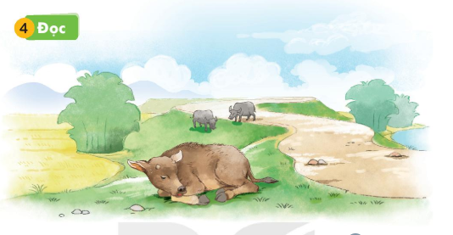
Nghé đã no cỏ. Nghé ngủ ở bờ đê.
Nghé đã no cỏ. Nghé ngủ ở bờ đê.

Slide 11
Nghé đã no cỏ. Nghé ngủ ở bờ đê.
Nghé đã no cỏ. Nghé ngủ ở bờ đê.

Slide 12
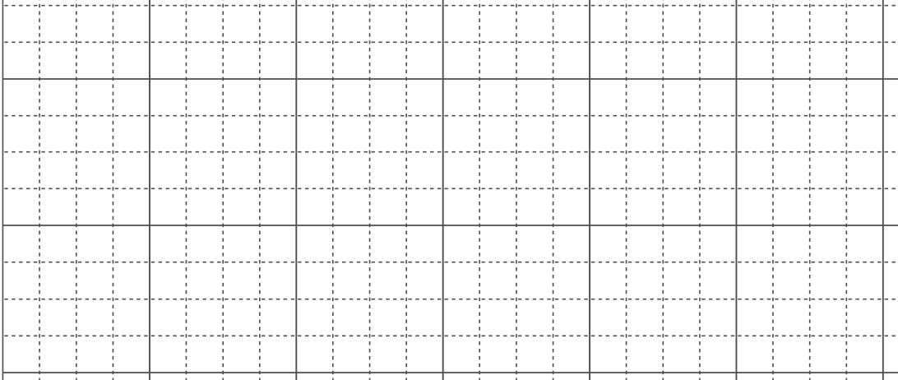
.
ǻ
ḑ
.
o
~
.

Slide 13
.
.
.
ǻ
ḑ
o
~

Slide 14
.
ǻ
ḑ
.
h
.

Slide 15
.
.
.
ǻ
ḑ
h

Slide 16
củ
.
.
ǻ
ḑ
.
h
Β
.

.

Slide 17
.
.
.

.
ǻ
h
củ
ḑ
Β
.

